Slide 1
Projek 2

Slide 2
Uvod
V rout rank dátach sú alternatívy rozpísane kúsok po kúsku(informácie pri každom prechode z A – B – C- D- ... - Z), a v motiv dátach je v zaznáme o tripe agregovaný do jedného (informácie z bodu A-Z), preto som sa snažil vybrať z motiv dat informácie(atribúty) ktorej sme schopný získať aj z rout rank, najviac podobne informácie sú podlá mňa tie ktoré sme schopný získať agregovaním segmentov pre každú alternatívu, a to hlavne informácie akým spôsobom sa pohyboval a dĺžka trasy

Slide 3
Motiv data
'legid', 'class', 'userid', 'tripid', 'motid', 'start_date', 'end_date‘, 'true_distance', 'leg_distance', 'leg_duration‘, 'worthwhileness_rating', 'transport_category', 'campaign', 'weekday‘, 'weekday_class‘
Najdôležitejšie atribúty sú :
'legid‘ – na spojenie
'motid‘- zistenie ako sa pohyboval (peso, auto, bicykel,..)
'leg_distance‘ – dĺžka tripu v metroch
'worthwhileness_rating‘ – pravdepodobne hodnotenie tripu
ostatne dáta sú buď obsiahnuté aj s routrang dátach alebo sa dajú odvodiť z iných atribútov, alebo sa vyskytovalo hodne nevyplnených hodnôt s hodnotou 0 ako v prípade true_distance a leg_duration
'motid‘ – int, v súbore mots.csv je nemapovaný na string
158897 riadkov

Slide 4
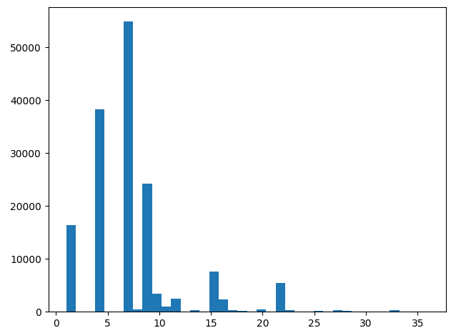
motid
Najviac hodnôt sa vyskytuje pri :
7- walking
4- unknown
1- bicycle
9- carDriver
16- electricBike

Slide 5
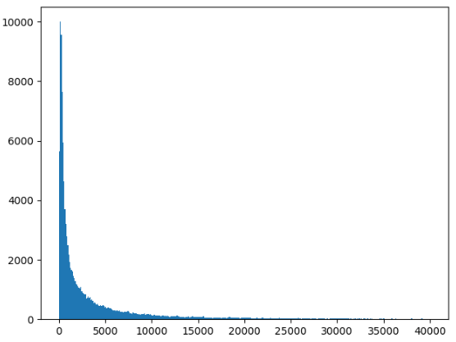
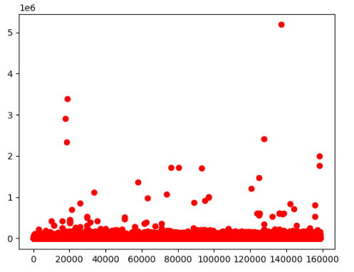
leg_distance
Min – 0.0
Max – 5188909.0
Mean – 6444.7815291642155
Mode - 20
38184 NaN hodnôt

Slide 6
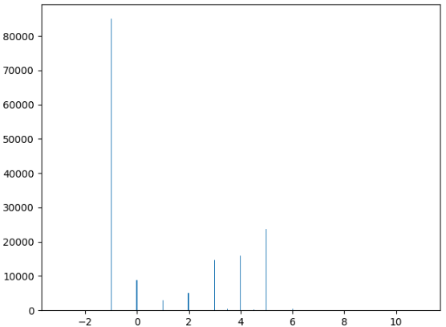
worthwhileness_rating
Min – -3
Max – 11
Mean – 1.0445922515843598
Mode - -1

Slide 7
Route rank data
legId: string, //(„#xx:xxxx“)
from: {latitude: double, longitude: double }
time: string, //(„hh-mm“)
date: string, //(„YYYY-MM-DD“)
alternatives: Alternative[],
to: {latitude: double, longitude: double },
places: tabulka of Place kde kluc je place_id
tripId: string //(„#xx:xxxx“)
64467 všetkých záznamov
49539 záznamov, ktoré majú nejaké alternatívy

Slide 8
Altern ative
id: string,
totals: {co2: double, productivity: double, price: double, availableTime: double , vias: int, duration: double }
segments: Segment [],
Segment
transport: string, distance: double, departureTime: string, co2: double, from: PointReferencia, arrivalDate: string, price: double, availableTime: double, to: PointReferencia, departureDate: string, arrivalTime: string, duration: double, legs: Leg[], id: string

Slide 9
Spojenie
Spojenie cez legId
Do záznamu sa vloží objekt motiv s parametrami: "motid","leg_distance","worthwhileness_rating„
49332 záznamov, ktoré sa podarili spojiť cez legId
Po prevedeni do csv 180799 riadkov
Pre každú alternatívu sa spravil jeden riadok, a ich segmenty sa agregovali do premenných „ travelDuration“, „ travelDurationMotId“, „ pomer“, „ distanceMotId“,“distance“- pravé tieto atribúty mi prišli ako niečo pomocou čoho sme schopný porovnávať alternatívu s motiv dátami.

Slide 10
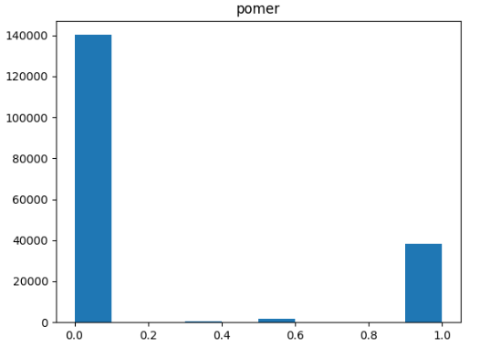
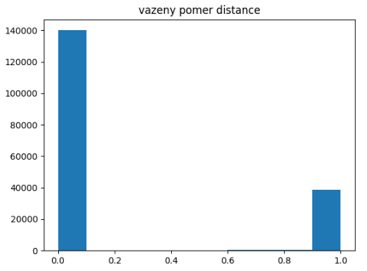
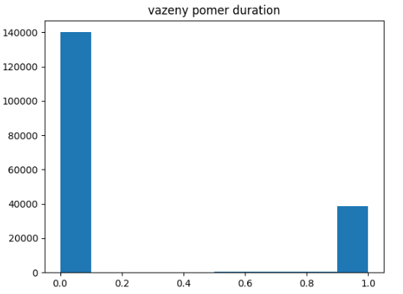
"travelDuration„ - reálny čas cestovania
"travelDurationMotId„ - reálny čas cestovanie s rovnakým spôsobom ako v motiv dátach
"pomer„ - počet segmentov s rovnakým spôsobom cestovania / všetky segmenty
"distanceMotId„ - dĺžka trasy rovnakým spôsobom cestovania
"distance„ - dĺžka trasy

Slide 11
Ohodnotenie
(R1) Na základe spôsobu dopravy(transport_category) – počet zhôd vo všetkých segmentov / všetky segmenty (R1)
(R2) Na základe dĺžky trasi(leg_distance) –
sum = suma (distance) vo všetkých segmentov
max = max(sum, leg_distance)
max!=0 =>1 - abs(sum - leg_distance) / max
max==0 =>1
Rank(alfa) = R1 * alfa + R2 * (1 - alfa)

Slide 12
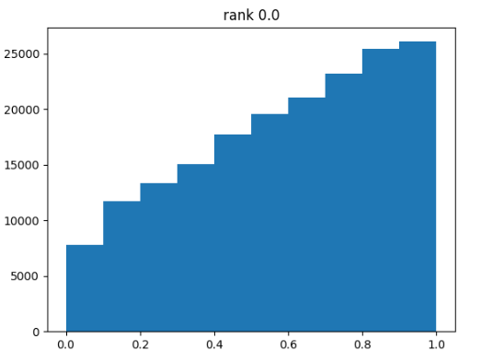
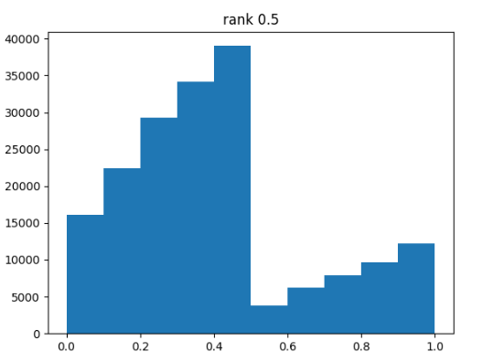
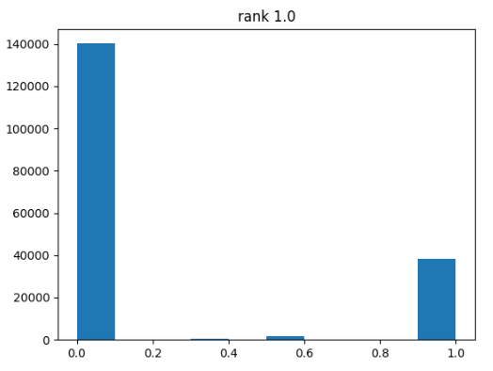

Slide 13
Zaver
Pri použitý rank s alfou 1.0 môžeme vidieť že premena nadobúda hlavne hodnoty 0 a 1 (hodnoty medzi sú veľmi zriedkavé), hodnotu 1 nadobúda okolo 40000 záznamov, pričom potrebujeme nájsť mimálne(ideálne) okolo 50000, takže aj keby sme odhadli všetky dobre, tak 10000 chyba (v motiv dátach sú podobne prostriedky klasifikovane rôzne, tak spojenie nejakých typov do jedného by mohlo dať lepšie výsledky)
Pri použitý rank s alfou 0.5 mame okolo 10000 záznamov, s hodnotou okolo 1, síce to nie je 50000, ale pravé tieto záznamy by som označil za hodne dôveryhodne, keďže sa zhoduje doprava a zároveň aj dĺžka trasy tak je celkom vysoká pravdepodobnosť, že aj trasa bola rovnaká

Slide 14
Ďakujem za pozornosť

